Slide 1
Институт образования НИУ ВШЭ
Типовые модели развития инфраструктурной составляющей региональной системы дополнительного образования детей
Павлов Андрей Викторович,
заместитель директора
Центра общего и дополнительного образования имени А.А. Пинского
Москва, 2020

Slide 2
Особенности типовых «пакетных» решений
Уточняют тематические направления, результаты («образ»), практики («как») и контент («что»).
Предполагают разный масштаб («кружок», «клуб», «центр» и др.) и характер реализации инфраструктурных решений (сеть, мобильное, стационарное и т.д.)
Включают рекомендуемые требования (содержание, кадры, инфраструктура)
Содержат примерные руководства и рекомендации (программу, УМК, анализ, оборудование и др.)

Slide 3
Состав типовых моделей по направленностям
Определение целеполагания и назначения, образовательные возможности моделей
Определение и характеристика образовательных направлений (модулей), технологии и подходы, требования к учебно-методическому комплексу, примерная программа
Примерные перечни средств обучения и воспитания, рекомендованные под указанные в модели педагогические задачи
Требования к кадровому обеспечению, рекомендации штатной расстановке
Требования к инфраструктуре, типология образовательный решений по масштабу и характеру с дифференциацией условий (кадровое обеспечение, особенности территорий)
«Дорожная карта» по реализации типовых моделей с оценкой рисков, определением ключевых участников реализации и схемой их взаимодействия
Основные индикаторы и методика их расчета
Типовая информационная стратегия по сопровождению реализации модели
Порядок самообследования для выбора тематик, масштаба и характера решений, пример расчета затрат
Рекомендации по брендированию и зонированию

Slide 4
Основные требования к содержанию и ядро содержания типовых моделей
«Арт-пространство»: арт и дизайн (живопись, веб-дизайн, DIY и др.), музыка (вокал), хореография (народный, боди-балет, модерн и др.), театр, литература и кино (актерская игра, театр, сторителинг, медиа-арт и др.) и др.
«Диалог наук»: биомедицина и фарма, биотехнологии и биоинженерия, астрофизика, природопользование, биоинформатика, наноинженерия и метаматериалы и др.
«Мейкер»: обработка материалов, электротехника и электроника, системная инженерия, 3D прототипирование, цифровизация и интернет вещей, наземные объекты и транспорт, технологическое предпринимательство и др.
«Социос»: право и экономика, языкознание и страноведение, практическая психология, волонтерское движение, менеджмент и управление проектами, игровая культура, журналистика, блоггинг и др.
«Топос»: гуманитарное (археология, история, социология, социальная писхология, антропология и др.), естественнонаучное (живая и неживая природа) и интегративное направления (регионалистика, культурология, инженерная экология и др.)
«Спортика»: здоровьесбережение и фитнесс (аэробика, кроссфит, йога и др.), командно-игровые активности, индивидуально-игровые активности, активности в природной среде, интеллектуальные активности и киберспорт, служебно-прикладные и военно-прикладные и др.
Особенности:
Условно открытый перечень тематик
Возможность конструирования содержания
Возможность комбинации моделей и направлений
Содержит описание подходов, форм и технологий
+ Требования к УМК
+ Примерная программа

Slide 5
Масштаб реализации модели
Модель «S» («Кружок») – реализация одного образовательного направления на базе образовательных организаций и организаций, осуществляющих обучение. Может быть развернута на площадях урочной деятельности. Реализация, как правило, одногодичных и краткосрочных программ начального уровня. Охват не менее 30 человек. Преобладает универсальное оборудование. Характерны для все типов территорий.
Модель «М» (Клуб) – реализация нескольких образовательных направлений преимущественно ознакомительного и базового уровня (более 60%). Охват не менее 150 человек. Может быть развернута как на базу других организаций (как структурное подразделение), так и самостоятельно. Характерны для сельской местности, малых городов и моногородов.
Модель «L» (Станция) – реализация комбинации образовательных направлений. Разворачивается на обособленных площадях. Охват не менее 600 человек. Реализация программ базового и продвинутого уровня >60%. Желательное наличие академического и производственного партеров. Преобладает узкопрофильное, профессиональное оборудование. Характерны для моногородов и крупных городов.
Модель «XL» (Центр) – реализация всех образовательных направлений, включая интегрированные области. Охват не менее 1000 человек в год. Реализация программ базового и продвинутого уровня >75%. Обязательное наличие академического и производственного партнеров. Преобладает узкопрофильное, профессиональное оборудование. Характерны для крупных городов и столиц регионов.

Slide 6
Формы реализации модели
Стационарное решение – разворачивается на обособленных или смежных площадях с собственным оборудованием в разных типах территорий. Наличие смежной инфраструктуры.
Мобильное решение – обеспечивает регулярную периодическую натурную доступность к уникальным образовательным ресурсам ведущей организации по месту жительства в сельской местности и малых городах.
Дистанционное решение – разворачивается по выбранным образовательным направлениям на площадке ведущей организации с возможностью подключения учащихся образовательных организаций региона. Наличие у ведущей организации кадровых, образовательных и материально-технических ресурсов высокого качества.
Сетевое решение – разворачивается на базе образовательных и необразовательных организаций для реализации образовательных направлений ведущей образовательной организации или академического партнера.

Slide 7
Основные требования к кадрам
Рекомендации по квалификация (различия от масштаба)
Рекомендации по штатному расписанию
Рекомендации по функционалу
Рекомендации по источникам кадров
Рекомендации по профессиональному развитию

Slide 8
Основные требования к инфраструктуре
Даны рекомендации по самообследованию и расчету затрат
Различение по масштабу
Различение по характеру решений
(стационарное, мобильное, дистанционное, сетевое)
Требования к перечням средств обучения и воспитания
Универсальное и специальное оборудование
Комплекты оборудования
Рекомендации по зонированию

Slide 9
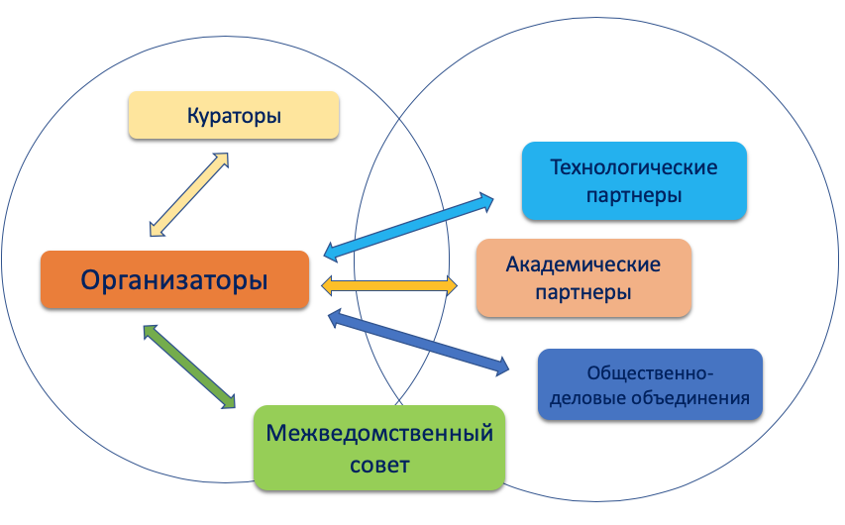
Схема взаимодействия участников мероприятий по внедрению и функционированию типовой модели

Slide 10
Основные индикаторы и показатели
Приведены примеры индикаторов и показателей с методикой их расчета
№ | Наименование индикатора | Ед | Методика расчета показателей
1 | Доля детей в возрасте 5-18 лет в муниципальном образовании, охваченных программами естественнонаучной направленности | % | $Х=\frac{N}{Y} ×100\%$, где X – доля детей в возрасте 5-18 лет в муниципальном образовании, охваченных программами естественнонаучной направленности N – количество человек в возрасте 5-18 лет, прошедших обучение по программам в текущем году Y- численность населения в возрасте 5-18 лет в муниципальном образовании в текущем году
2 | Доля учащихся, охваченных системой профессиональной ориентации и профессиональных проб | % | $P=\frac{X}{Y} ×100\%$, где P – доля, охваченных системой профессиональной ориентации и профессиональной проб X – количество учащихся, принявших участие в профориентационных мероприятиях Y- численность учащихся типовой модели в текущем году
3 | Доля детей, проявивших выдающиеся способности | % | $V=\frac{X}{Y} ×100\%$, где V – доля детей, проявивших выдающиеся способности по программам естественнонаучной направленности в текущем году X – количество учащихся, ставших победителями и призерами конкурсов, входящих в соответствующие перечни по профилю Y- численность учащихся типовой модели в текущем году
4 | …

Slide 11
Дорожные карты и риски
Определены примерные мероприятия »дорожной карты»
Приведен пример «дорожной карты» полного цикла
Определены примеры рисков реализации
№ | Мероприятие | Ответственный | Сроки
1 | Определение ключевых участников реализации типовой модели, корректировка с учетом рисков | Исполнительный орган власти субъекта РФ, региональный координатор | Февраль
2 | Проведение анализа (на основе самообследования) территориальных систем дополнительного образования, уточнение показателей и индикаторов реализации модели | Региональный координатор/оператор | Март
3 | Выбор и утверждение организаций для реализации модели | Исполнительный орган власти субъекта РФ, региональный координатор, муниципальные образования | Апрель
4 | …

Slide 12
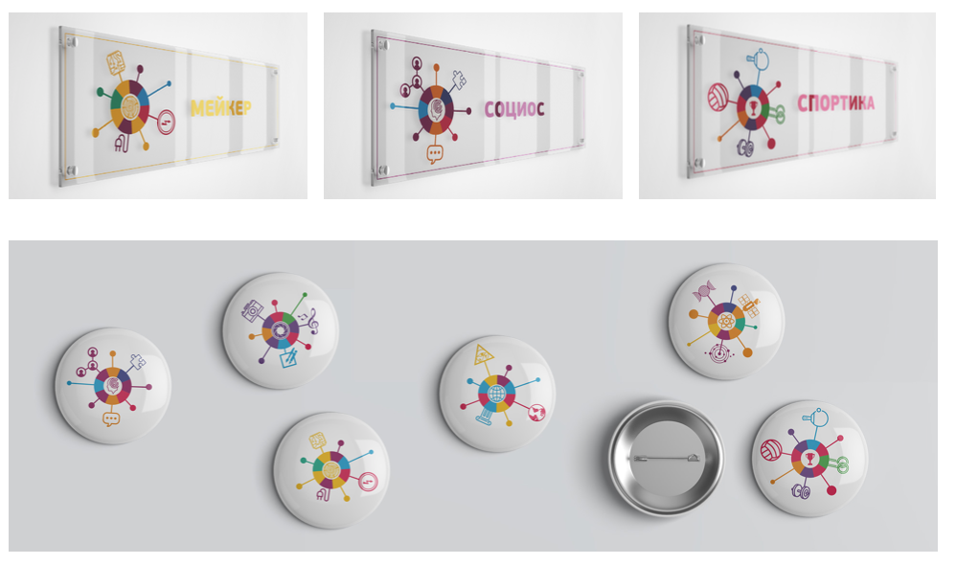
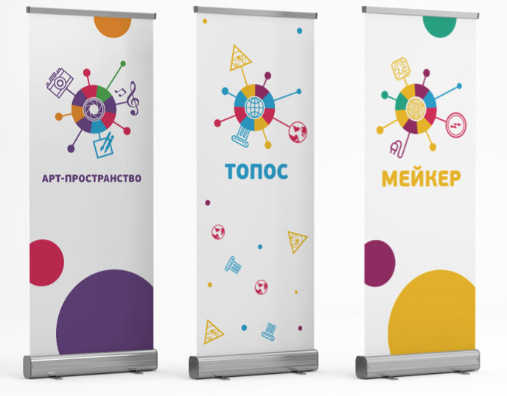
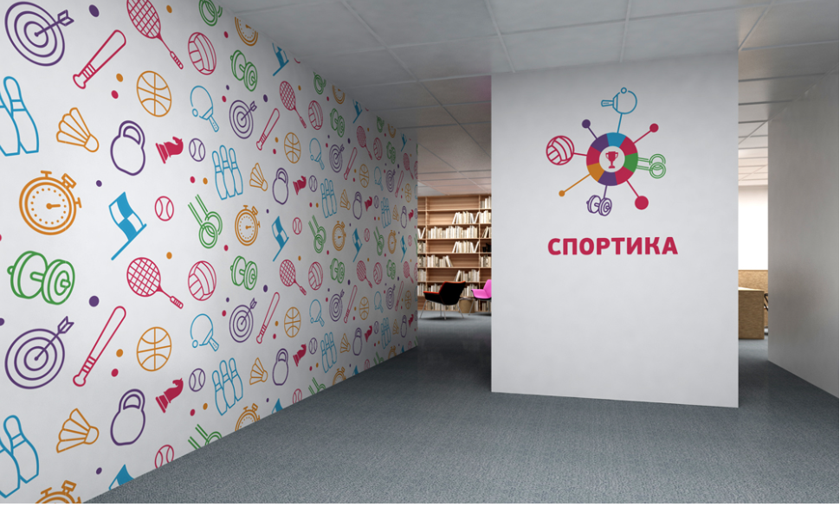
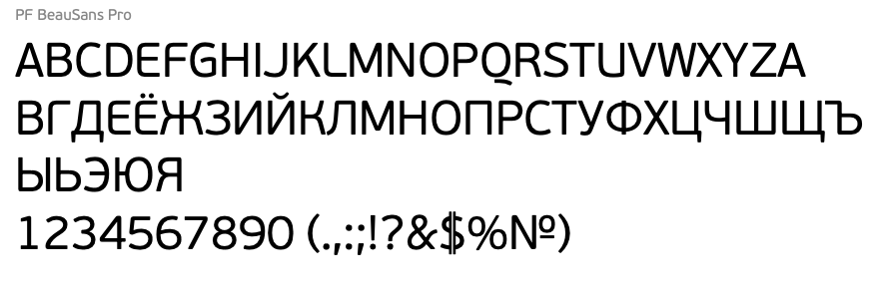
Брендирование

Slide 13
Информационная стратегия
Определены подходы к стратегии с этапами ее реализации
Приведен пример планирования
№ | Мероприятие/задача | Целевые аудитории | Каналы | Форма | Срок
1 | Информирование семей о начале набора на программы модели | Семьи с детьми, органы власти, бизнес | Региональные и местные СМИ | Пресс-релиз
2 | Разъяснение предназначения создаваемых новых мест | Семьи с детьми | ТВ и интернет-трансляция | Пресс-конференция
 | …

